Slide 1

Local Storage y Session Storage
JS
Almacenamiento en Memoria
Almacenamiento en el navegador

Slide 2

Qué es Local Storage y Session Storage?
Local Storage y Session Storage son dos características importantes de JavaScript que te permiten almacenar datos en el navegador web para su posterior recuperación.

Slide 3
Dos formas de persistir los datos del usuario
Local Storage
Session Storage
Local Storage es un espacio de almacenamiento persistente en el navegador que permite guardar datos de forma permanente hasta que se borren explícitamente.
Los datos almacenados en Local Storage estarán disponibles incluso después de cerrar y reiniciar el navegador.
Session Storage, al igual que Local Storage, te permite almacenar datos en el navegador.
Sin embargo, los datos almacenados en Session Storage solo están disponibles durante la duración de la sesión actual del navegador.
Esto significa que se eliminarán cuando se cierre la pestaña o ventana del navegador.

Slide 4
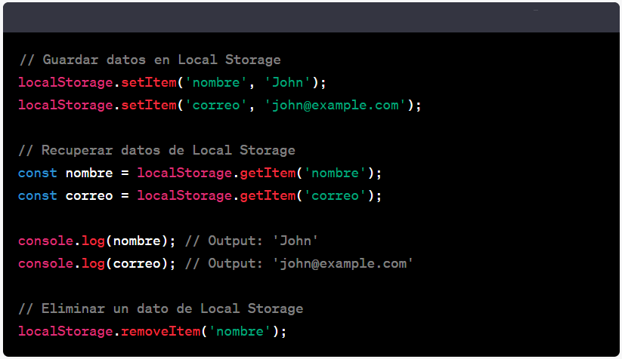
Almacenamiento de datos usando local storage

Slide 5
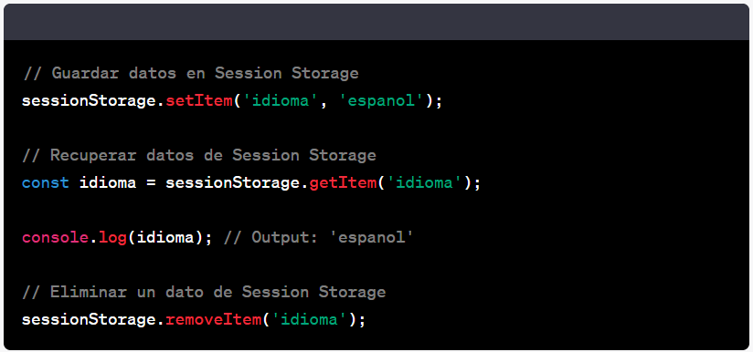
Almacenamiento de datos usando local storage

Slide 6
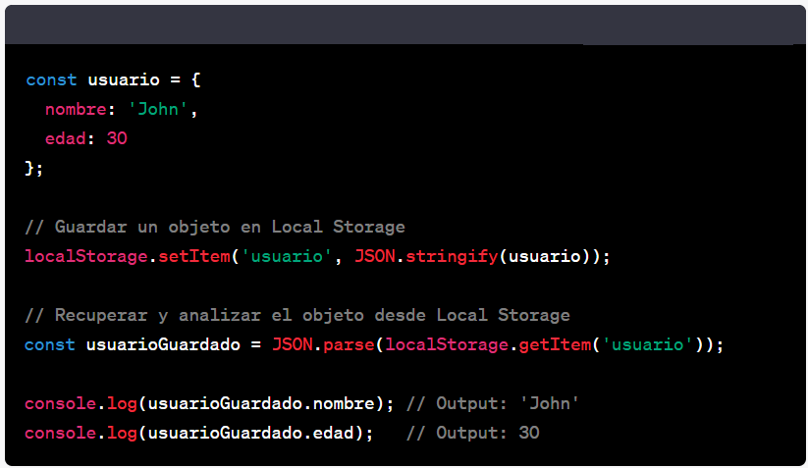
Almacenamiento de datos estructurados
Es importante recordar que tanto Local Storage como Session Storage almacenan datos como cadenas de texto.
Si necesitas almacenar objetos JavaScript, debes convertirlos a cadenas JSON antes de guardarlos y luego analizarlos nuevamente cuando los recuperes.
Esto se puede hacer utilizando JSON.stringify() y JSON.parse().

